Slide 1

Churchilla
“Türkiye’nin sevilen lezzeti Churchill’i
pratik, taşınabilir ve modern bir markaya dönüştürüyoruz”

Slide 2
Türkiye’nin gazlı içecek sektöründe 2 milyar dolarlık pazarın en doğal, en taze ve en yenilikçi oyuncusu olmaya geliyoruz!
www.churchilla.com

Slide 3

Problem
1
2
3
4
Alternatif
Tat Standartı
Sağlık
Ferahlık
Limon, tuz ve sodanın doğal karışımı uzunca süredir bilinse de, henüz inovatif bir markalaşma ile pazara sunulmamış durumda.
Bir çok yerde yapılmasına rağmen henüz ortak bir formülü bulunmamakta.
Gazlı içecekler ve enerji içecekleri fazla şeker ve katkı maddesi içerirken, doğal ve sağlıklı bir seçenek bulmak zor.
Özellikle gençler ve çalışan kesim, yorgunluk ve susuzlukla mücadele ederken anında rahatlama arıyor.
www.churchilla.com

Slide 4
Çözüm
Churchilla, Churchill içeceğini çevre dostu cam şişelerde hazırlayarak tüketicilere kolay ulaşılabilen pratik bir çözüm sunuyor.
www.churchilla.com

Slide 5
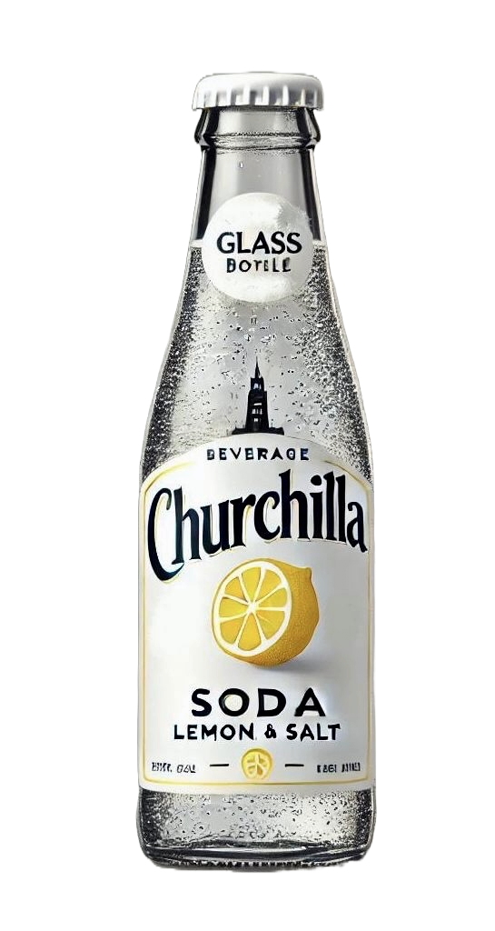

Ürün
Tuz ve Limon Aromalı Gazlı İçecek
Doğal ve katkısız içerik
Çevre dostu şişe
Sabit lezzet standartı
Hızlı ve pratik tüketim
www.churchilla.com

Slide 6
Pazar
Türkiye pazarının %3'ünü hedefliyoruz.
Tüketiciler, churchill içeceğine pratik ve hazır bir şekilde ulaşmak istiyor. Doğal içerikli, ferahlatıcı ve erişilebilir fiyatlı yapımızla insanların sağlıklı içecek tercihi olmaya adayız.
Toplam(Global) Pazar:
500 milyar USD
Türkiye Pazarı:
2 milyar USD
İlk yıl ulaşılabilecek
pazar:
6 milyon USD
www.churchilla.com

Slide 7

Hedef Kitle
Pratik içecek çözümü arayan tüketiciler
Genç tüketiciler
Sağlıklı yaşamı hedefleyen bireyler
Türkiye’nin gazlı içecek tüketicileri
www.churchilla.com

Slide 8
Gelir Modeli
B2B
B2C
Toplu satış kanalları üzerinden büyük hacimli satış hedefleniyor.
Son tüketiciye ulaşarak marka sadakati oluşturmak ve hızlı büyüme sağlamak hedefleniyor.
www.churchilla.com

Slide 9

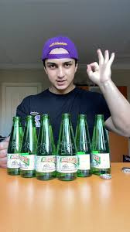



Kilit Ortaklar
Tedarikçiler
Dağıtım Ortakları
Reklam ve Pazarlama Ortakları
Ekipman Sağlayıcılar
Lojistik İş Ortakları
Limon ve Soda Tedarikçileri
Market Zincirleri
İnfluencerlar
Şişeleme Makineleri
Üreticileri
Lojistik Firmaları
Ambalaj Tedarikçileri
Online Satış Platformları
Sosyal Medya Hesapları
Kafe Zincirleri
Reklam Ajansları
www.churchilla.com

Slide 10
Kilit Kaynaklar
Fiziksel Kaynaklar
Mali Kaynaklar
İnsan Kaynakları
Marka ve İtibar
Teknolojik Kaynaklar
Üretim Tesisi
Başlangıç Sermayesi
Üretim Ekibi
Marka imajı ve Tescili
Otomasyon Sistemleri
Ekipmanlar
Reklam Bütçesi
Pazarlama Ekibi
Online Altyapı
Melek Yatırımcılarımız
Lojistik Ekibi
www.churchilla.com

Slide 11
Kilit Etkinlikler
Üretim ve Tedarik
Müşteri İlişkileri ve Satış
Dağıtım
Yasal ve Finansal Yönetim
Ürün Geliştirme ve İnovasyon
Hammade Temini
Sadakat Programları
Marketlere Teslimat
Marka Tescili ve Patent
Yeni Lezzetler Geliştirme
Stok Yönetimi
Online Satış Yönetimi
Yeni Kanalların Eklenmesi
Tüketici Geri Bildirimi
Lojistik Operasyonlar
www.churchilla.com

Slide 12


Rakiplerimiz
Churchilla
Coca-Cola
Pepsi
Red Bull
Uludağ
Doğal İçerik
Ulaşılabilirlik
Çevre Dostu
Ambalaj
www.churchilla.com

Slide 13
Rakiplerimiz
Vitruvius -
Churchill
Churchilla
BirChurchill
Doğal İçerik
Ulaşılabilirlik
Çevre Dostu
Ambalaj
www.churchilla.com

Slide 14
SWOT Analizi
S STRENGTHS | W WEAKNESSES | O OPPORTUNITIES | T THREATS
Churchill’i modern ve taşınabilir şekilde sunarak fark yaratıyor. Doğal ve katkısız içeriğiyle sağlıklı. | Yeni bir marka olarak düşük bilinirlik. Üretim maliyetlerinin yüksekliği. Büyük markalarla rekabet etme zorluğu. | Sağlıklı içeceklere olan talebin artması. Sosyal medya ve etkinliklerle hızlı bilinirlik yaratma şansı. İhracat potansiyeli, özellikle milli tat arayan pazarlarda. | Gazlı içecek sektöründeki yoğun rekabet. Alternatif ürünlerin tüketici tercihlerini değiştirme riski. Ekonomik dalgalanmalar ve maliyet artışları.
www.churchilla.com

Slide 15







CHURCHILLA İŞ MODELİ KANVASI
TEDARİKÇİLER
DAĞITIM ORTAKLARI
REKLAM VE PAZARLAMA ORTAKLARI
EKİPMAN SAĞLAYICILAR
LOJİSTİK İŞ ORTAKLARI
ÜRETİM VE TEDARİK
MÜŞTERİ İLİŞKİLERİ VE SATIŞ
DAĞITIM VE İNOVASYON
YASAL VE FİNANSAL YÖNETİM
ÜRÜN GELİŞTİRME VE İNOVASYON
DOĞAL VE KATKISIZ İÇERİK
TAŞINABİLİR VE PRATİK
SABİT TAT STANDARTI
ÇEVRE DOSTU AMBALAJ
SOSYAL MEDYA ETKİLEŞİMİ
SADAKAT PROGRAMLARI
GERİ BİLDİRİM DEĞERLENDİRME
SAĞLIKLI YAŞAMI HEDEFLEYEN BİREYLER
GENÇ TÜKETİCİLER
PRATİK İÇEÇEK ÇÖZÜMÜ ARAYAN KESİM
TÜRKİYE’NİN GAZLI İÇECEK TÜKETİCİLERİ
KİLİT ORTAKLAR
KİLİT ETKİNLİKLER
DEĞER ÖNERİLERİ
MÜŞTERI İLİŞKİLERİ
MÜŞTERI KESITLERI
FİZİKSEL KAYNAKLAR
MALİ KAYNAKLAR
İNSAN KAYNAKLARI
MARKA VE İTİBAR
TEKNOLOJİ KAYNAKLARI
FİZİKSEL MARKETLER
ONLINE SATIŞ PLATFORMLARI
RESMİ WEB SİTESİ VE MOBİL UYGULAMA
SOSYAL MEDYA VE INFLUENCER İŞBİRLİKLERİ
KİLİT KAYNAKLAR
KANALLAR
Sabit Giderler:
Üretim tesisi ve ekipman maliyetleri.
Marka tescili ve yasal giderler.
Değişken Giderler
Hammadeler.
Pazarlama
Lojistik ve dağıtım giderleri.
B2B : Marketler, kafeler restoranlar.
B2C : Online platformlar
MALİYET YAPISI
GELİR KAYNAKLARI
www.churchilla.com

Slide 16
Porter’in 5 Güç Analizi
Rekabet
Tedarikçinin Gücü
Müşterinin Gücü
Porter’in 5 Güç Analizi
Yeni Giriş Engelleri
Alternatiflerin Tehdidi
www.churchilla.com

Slide 17
Rekabet
Gazlı içecek sektörü büyük ve rekabetçi bir pazardır. Coca-Cola, Fanta, Sprite gibi dev markalar pazarda baskındır.
Avantajımız:
Farklılaşma: Geleneksel Churchill içeceğini modern ve taşınabilir hale getirerek benzersiz bir çözüm sunuyoruz.
Pazar Boşluğu: Şişelenmiş Churchill segmentinde rakip oldukça az.
Sonuç: Rekabet yoğun fakat ürün farklılaşması ile avantaj sağlanabilir.
www.churchilla.com

Slide 18
Tedarikçinin Gücü
Limon, tuz ve soda gibi hammaddeler geniş tedarikçi ağıyla kolay erişilebilen ürünlerdir.
Avantajımız:
Düşük Tedarik Riski: Alternatif tedarikçilerin varlığı pazarlık gücümüzü artırır.
Sürekli Tedarik: Hammaddeler doğrudan yerli kaynaklardan sağlanabilir.
Sonuç: Tedarikçilerin pazarlık gücü düşük; tedarik riskimiz minimum seviyede.
www.churchilla.com

Slide 19
Alternatiflerin Tehdidi
Gazozlar, enerji içecekleri, sodalar ve izotonik içecekler potansiyel ikame ürünlerdir.
Avantajımız:
Geleneksel Tat: Churchill gibi kültürel bir içeceği modernize ederek duygusal bir bağ kurarız.
Hazır Format : Evde hazırlanması zahmetli olan bir içeceği pratik hale getiriyoruz.
Sonuç: Alternatif tehditi orta seviyede; benzersizlik ve kolaylık avantaj yaratıyor.
www.churchilla.com

Slide 20
Müşterinin
Gücü
Tüketiciler geniş içecek alternatifleri nedeniyle seçici davranabiliyor ve fiyat-performans odaklı hareket ediyor.
Avantajımız:
Doğal ve Katkısız İçerik: Sağlıklı ve doğal içecek trendine uygun.
Pratik ve Taşınabilir Format: Zahmetsiz tüketim sunarak müşteri memnuniyetini artırır.
Sonuç: Tüketicinin gücü orta seviyede; ürünün faydası ve fiyat uygunluğu ile bu denge sağlanabilir.
www.churchilla.com

Slide 21
Yeni Girişlerin Tehdidi
Üretim maliyetleri ve pazara giriş engelleri orta seviyede. Yeni oyuncular pazara girebilir.
Avantajımız:
İlk Oyuncu Avantajı: Pazarda şişelenmiş Churchill olarak ilk olma avantajı kullanılır.
Marka Bilinirliği: Hızlı büyüme ve etkili pazarlama stratejileri ile rakiplerden önce pazar payı kazanılır.
Sonuç: Tehdit orta seviyede; hızlı marka bilinirliği ve dağıtım ağı kurulumu ile avantaj sağlanabilir.
www.churchilla.com

Slide 22
Değerlendirme
Porter Gücü | Değerlendirme
Yeni Giriş Tehdidi | Düşük
Tedarikçilerin Pazarlık Gücü | Düşük
Alıcıların Pazarlık Gücü | Orta
İkame Ürünlerin Tehdidi | Yüksek
Rekabet Yoğunluğu | Orta
www.churchilla.com

Slide 23

Büyüme Stratejisi
Dağıtım Kanalı:
Artan işbirlikleri (Trendyol Go, Yemeksepeti, Getir, Starbucks, EspressoLab )
Büyüme Motoru:
Tiktok ve Instagram reklamları
SEO hizmetleri
Sezonluk Kampanyalar
Deneyimleme Etkinlikleri
www.churchilla.com

Slide 24
Açıklama | Gelir | Gider
Satış Gelirleri | 2,500,000 TL
Satıan Ürünlerin Maaliyetleri |  | 1,050,000 TL
Bürüt Kâr | 1,450,000 TL
Reklam Giderleri |  | 200,000 TL
Lojistik Giderleri |  | 80,000 TL
Ekipman Giderleri |  | 60,000 TL
Diğer Giderler |  | 15,000 TL
Vergiler (%20) |  | 467,000 TL
Net Kâr | 648,000 TL
1 Yıllık Gelir Gider Tablosu
www.churchilla.com

Slide 25
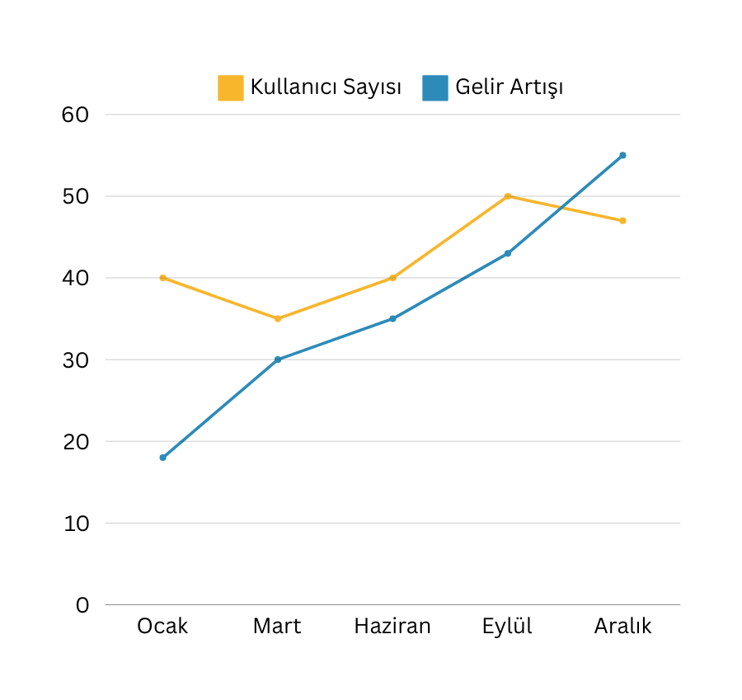
Metriklerimiz
Aksiyonlar:
Müşteri Sadakati: Kullanıcıları elde tutmak için sadakat programları ve düzenli iletişim gibi yöntemler uygulayacağız.
Ürün İyileştirme: Kullanıcıların ihtiyaç ve geri bildirimlerine göre ürün geliştirilmeli.
Daha Fazla Pazarlama: Haziran’daki kampanya etkisi tekrarlanarak kullanıcı sayısı artırılabilir.
www.churchilla.com

Slide 26
Şuan Ne Durumdayız?
Saha ve Pazar Araştırması
Maaliyet Hesabı
İlk Prototip
Melek Yatırımcı Bulunması
şimdi
Gelecek
Geçmiş
reallyygreatsite.com
Anket Araştırması
Pazarlama Stratejileri Belirleme
Türkiye Piyasasına Giriş
Global Pazara Giriş
www.churchilla.com

Slide 27
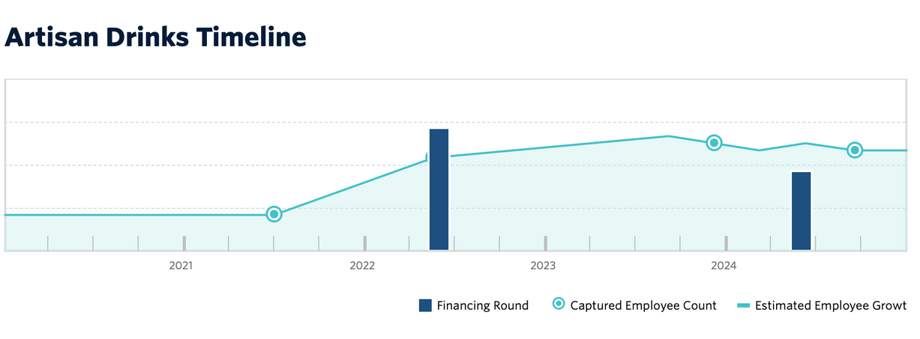
Neden Şu Anda Doğru Zaman?
Global Benzerlerin Yatırım Alması:
Doğal içecek sektöründe büyük yatırım başarıları gözlemleniyor.
Kültürel ve Regülatif Değişimler:
Sağlıklı içecekler ve doğal ürünlere yönelik düzenlemeler pazar avantajı sağlıyor.
www.churchilla.com

Slide 28
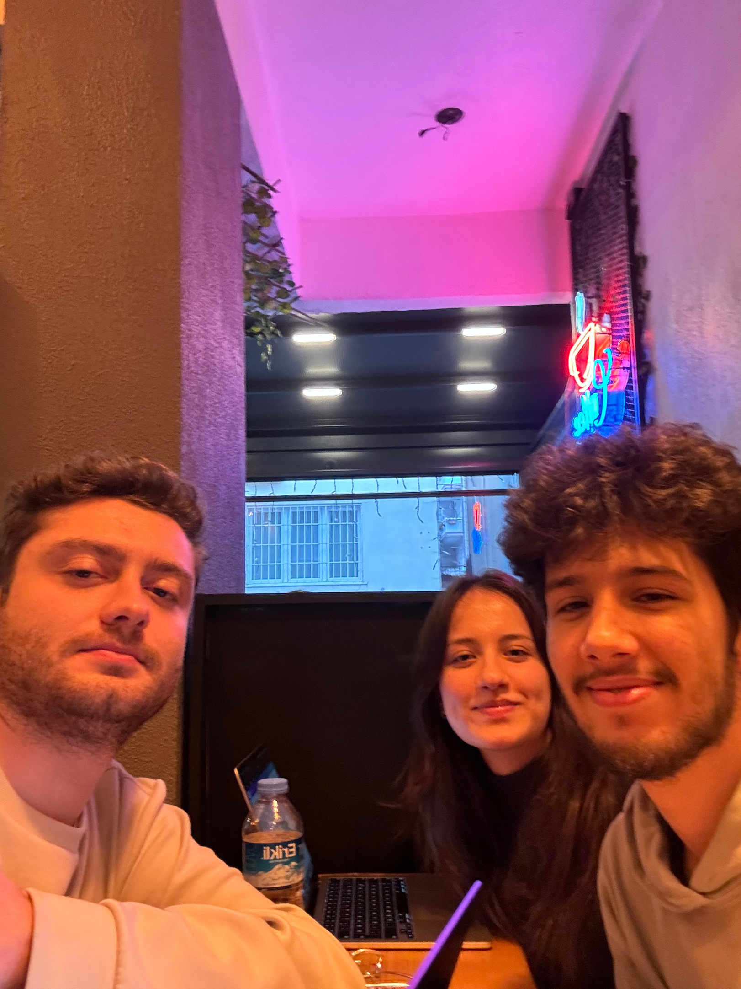
Neden Bize Yatırım Yapmalısınız?
Churchill çok bilinir bir içecek olmasına rağmen direkt tüketime hazır ürünün piyasada hacmi yok, bu da çok büyük bir potansiyel. Doğru üretici ve inançlı bir yatırımcı kombinasyonu ile sadece Türkiye’de değil tüm Avrupa’da hatırı sayılır bir dominasyon sağlanabilir.
www.churchilla.com

Slide 29
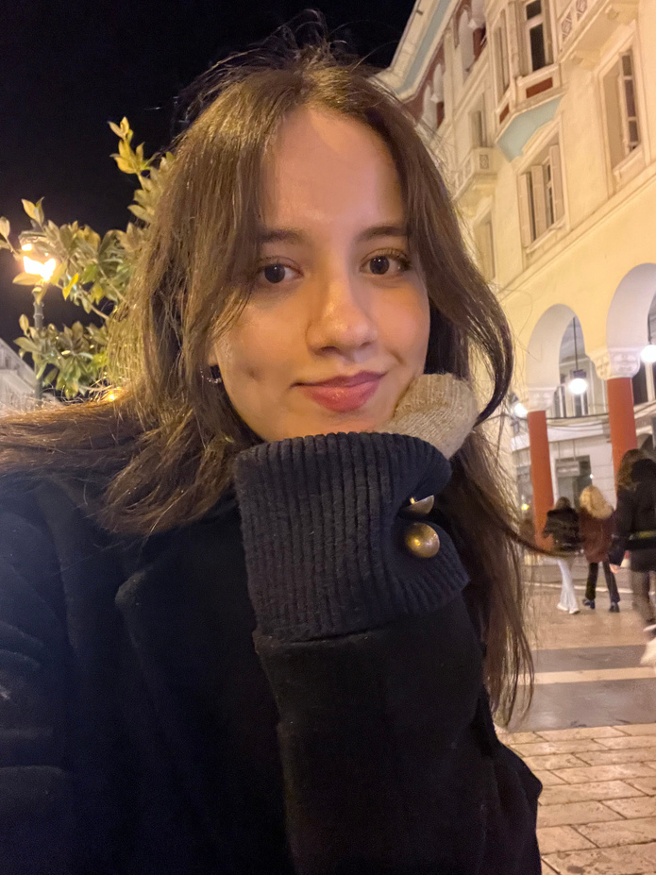
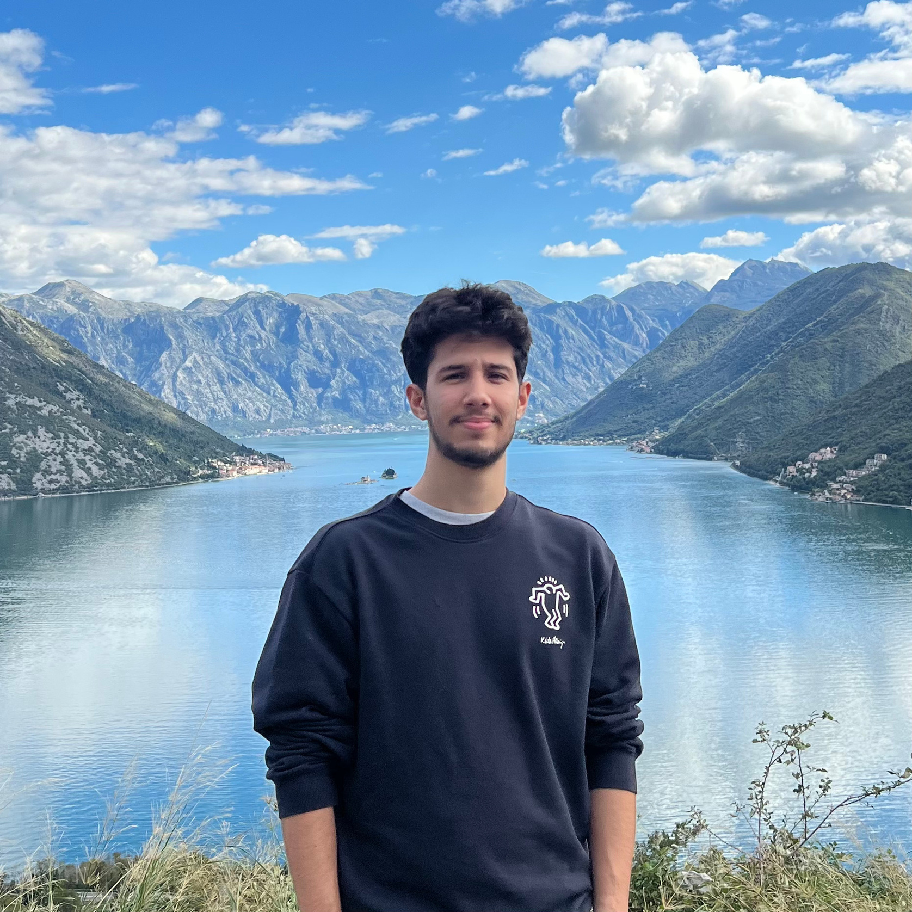
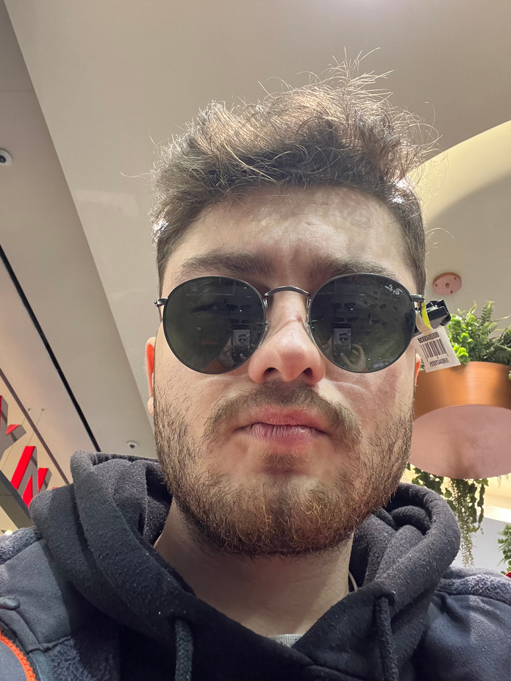

Zeynep Tek
Berke Berkay Tekçe
Ömer Başar Sönmez
CO-Founder & Operasyon Lideri
CO-Founder & Strateji Lideri
CO-Founder & Pazarlama ve Marka Lideri
www.churchilla.com

Slide 30
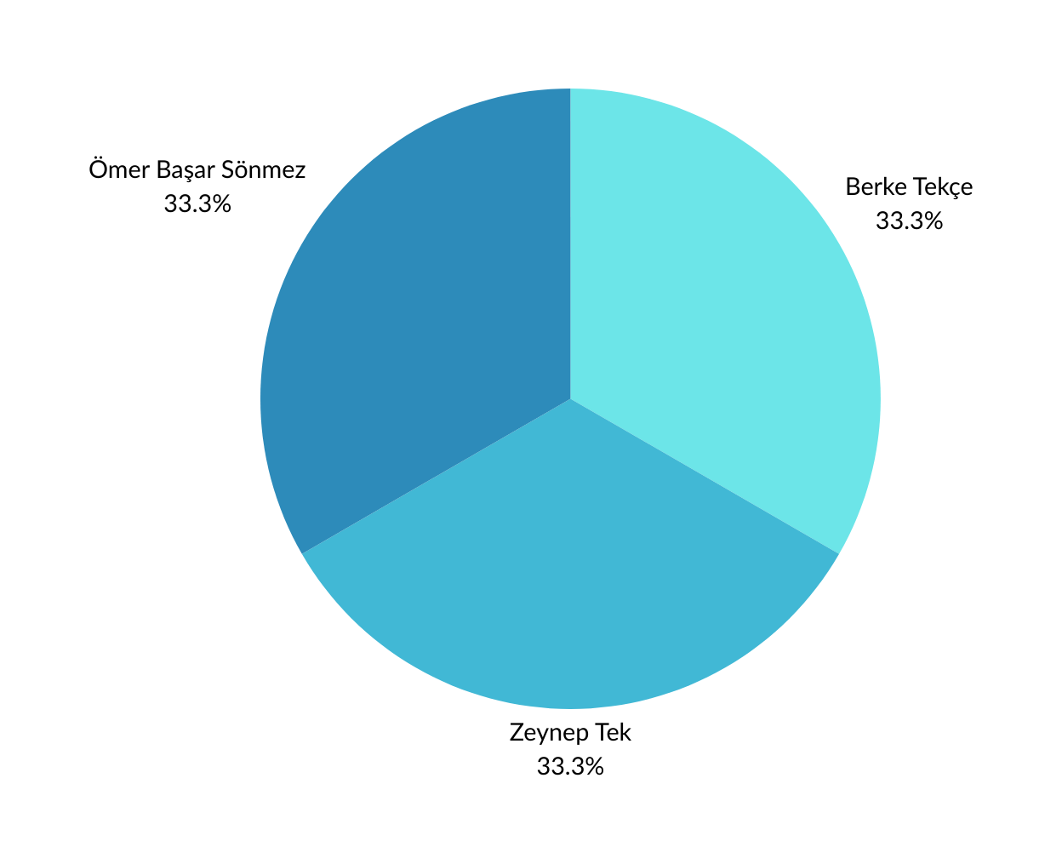
Mevcut Ortaklık Yapımız
www.churchilla.com

Slide 31
TEŞEKKÜRLER
destek@churchilla.com
+90 216 456 34 23
İstanbul, Türkiye
Aralık 2024
www.churchilla.com

